Slide 1
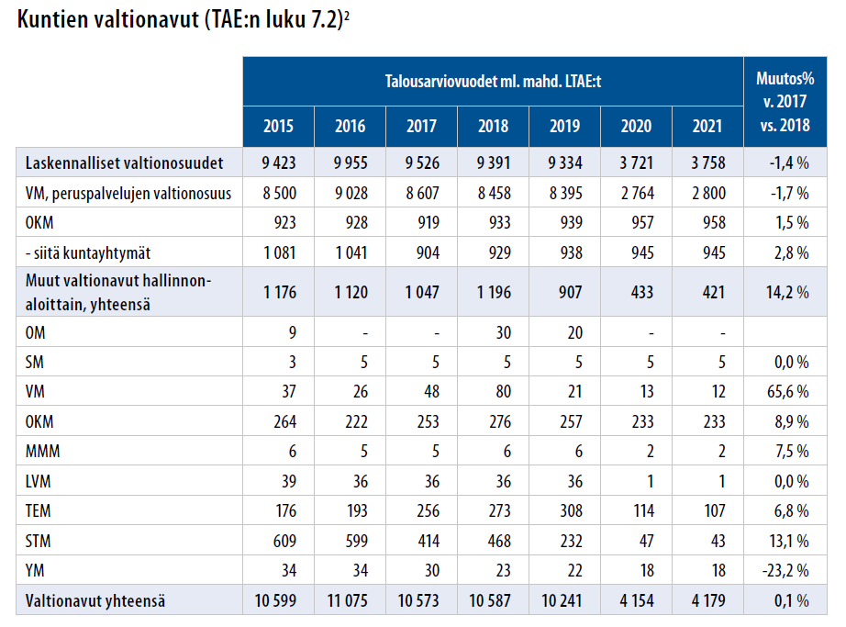
Lähde: Kuntatalousohjelma 2018, syksy 2017

